Slide 1




NHIỆT LIỆT CHÀO MỪNG
TRƯỜNG THCS LONG BIÊN
BÀI GIẢNG ĐIỆN TỬ MÔN NGỮ VĂN 6
TIẾT 94: VIẾT ĐOẠN VĂN GHI LẠI CẢM XÚC VỀ
BÀI THƠ CÓ YẾU TỐ TỰ SỰ, MIÊU TẢ
GV: Nguyễn Diệu Linh
Tổ Xã hội
QUÝ THẦY CÔ GIÁO ĐẾN DỰ GIỜ MÔN NGỮ VĂN LỚP 6/4

Slide 2

II. Thực hành viết theo các bước.
Đề: Em hãy viết đoạn văn ghi lại cảm xúc, ấn tượng của mình về một bài thơ có yếu tố tự sự và miêu tả .
1. Trước khi viết.
Bước 1: Lựa chọn bài thơ
Xác định mục đích viết bài của em là gì?
Đối tượng mà bài viết hướng đến là ai?
Lựa chọn bài thơ phải đảm bảo yêu cầu gì?

Slide 3
VIẾT
Viết đoạn văn ghi lai cảm xúc của em về một bài thơ có yếu tố tự sự và miêu tả
II. Thực hành viết theo các bước.
1. Trước khi viết.
Bước 1: Lựa chọn bài thơ
Xác định mục đích viết: ghi lại cảm xúc về một bài thơ có yếu tố miêu tả và tự sự
Đối tượng mà bài viết hướng đến: thầy cô, bạn bè, những ai quan tâm đến cái hay, cái đẹp cuả một bài thơ.
Lựa chọn bài thơ ( Chuyện cổ tích về loài người)

Slide 4

VIẾT
Viết đoạn văn ghi lai cảm xúc của em
về một bài thơ có yếu tố tự sự và miêu tả
II. Thực hành viết theo các bước
1. Trước khi viết
Bước 2: Tìm ý
Nhiệm vụ: Thực hiện hoạt động cặp đôi trả lời các câu hỏi (sgk/T53)
Gợi ý:
- Để làm bài tập tốt hơn, em hãy đọc lại một trong hai VB Chuyện cổ tích về loài người và Mây và sóng, tìm ra các yếu tố tự sự và miêu tả trong hai VB đó.
- Hoàn thành vào phiếu học tập sau:

Slide 5
PHIẾU TÌM Ý
Bài thơ đó có tên là gì? Tác giả là ai? | ---------------------------------------------------------------------------------------------------------------------------------------------
Nội dung của bài thơ là gì? Cảm xúc chung của em với bài thơ? | ---------------------------------------------------------------------------------------------- ----------------------------------------------
Các chi tiết tự sự và miêu tả trong bài thơ và ý nghĩa của nó trong việc thể hiện tình cảm, cảm xúc của nhà thơ. | ---------------------------------------------------------------------------------------------- ---------------------------------------------- ----------------------------------------------
Nét độc đáo trong cách tự sự và miêu tả của nhà thơ | ---------------------------------------------------------------------------------------------- ----------------------------------------------

Slide 6
PHIẾU TÌM Ý
Bài thơ đó có tên là gì? Tác giả là ai? | Chuyện cổ tích về loài người của Xuân Quỳnh
Nội dung của bài thơ là gì? Cảm xúc chung của em với bài thơ? | Chuyện cổ tích về loài người kể về sự xuất hiện của loài người, rồi sự trưởng thành, phát triển tiến đến xã hội văn minh. Bài thơ đã bộc lộ tình yêu mến đối với con người nhất là trẻ em. Trẻ em cần được yêu thương, chăm sóc, dạy dỗ. Mọi sự sinh ra trên đời này là vì trẻ em, vì cuộc sống hôm nay và mai sau của trẻ em.
Các chi tiết tự sự và miêu trong bài thơ và ý nghĩa của nó trong việc thể hiện tình cảm, cảm xúc của nhà thơ. | Chi tiết tự sự: Kể lại trái đất khi trẻ con chưa ra đời. Chi tiết miêu tả: Miêu tả thế giới khi trẻ con ra đời, cỏ cây, hoa lá, ... Những chi tiết tự sự: giúp ta có thể nhận biết được vai trò của từng người đối với trẻ em. Những hình ảnh miêu tả sinh động để giúp người đọc hiểu hơn về sự ra đời của thiên nhiên
Nét độc đáo trong cách tự sự và miêu tả của nhà thơ? Chúng đã góp phần thể hiện ấn tượng điều nhà thơ muốn bày tỏ ra sao? | Qua lời kể tả TG nhắn nhủ thông điệp hãy chăm sóc, thương yêu, dạy dỗ trẻ em và dành cho thế giới tuổi thơ mọi điều tốt đẹp nhất.

Slide 7
II. Thực hành viết theo các bước
1. Trước khi viết
Bước 3. Lập dàn ý
Nhiệm vụ: - Thực hiện hoạt động cá nhân, sắp xếp các thông tin, ý tưởng ở phần tìm ý thành một dàn ý theo hướng dẫn (sgk/T54)

Slide 8
DÀN Ý
- Mở đoạn: Giới thiệu tác giả và bài thơ; nêu khái quát ấn tượng, cảm xúc về bài thơ.
- Thân đoạn:
+ Nêu ấn tượng, cảm xúc của em về câu chuyện được kể hoặc các chi tiết miêu tả có trong bài thơ:
+ Làm rõ nghệ thuật kể chuyện và miêu tả của tác giả:
+ Đánh giá tác dụng của việc kể lại câu chuyện kết hợp với các chi tiết miêu tả trong đoạn thơ:
- Kết đoạn: Nêu khái quát điều em tâm đắc về bài thơ (trong đó có nói tới đặc điểm nghệ thuật riêng của bài thơ đã được phân tích ở trên).

Slide 9
II. Thực hành viết theo các bước
2. Viết bài
? Khi viết bài cần lưu ý những gì

Slide 10
VIẾT
Viết đoạn văn ghi lai cảm xúc của em về một bài thơ có yếu tố tự sự và miêu tả
II. Thực hành viết theo các bước
2. Viết bài
Khi viết bài, các em cần lưu ý:
- Bám sát dàn ý đề viết đoạn.
- Thể hiện được cảm xúc chân thành của em về nội dung và hình thức trữ tình độc đáo của bài thơ.
- Trình bày đúng hình thức của đoạn văn: viết lùi đầu dòng từ đầu tiên của đoạn văn và chữ cái đầu của từ đó phải viết hoa; kết thúc đoạn văn bằng một dấu chấm câu. Các câu trong đoạn cần tập trung vào chủ đề chung, giữa các câu có sự liên kết. Đoạn văn khoảng 7 - 10 câu.

Slide 11
VIẾT
Viết đoạn văn ghi lai cảm xúc của em về một bài thơ
có yếu tố tự sự và miêu tả
II. Thực hành viết theo các bước
2. Viết bài
Nhiệm vụ: Hoạt động cá nhân, viết bài viết vào vở.

Slide 12
Nhan đề “Chuyện cổ tích về loài người” của Xuân Quỳnh đã gợi nhắc cho người đọc nhớ về những câu chuyện cổ tích mà bà thường kể về một thời đại xa xưa ngày trước. Khi đọc tác phẩm, người đọc cảm thấy cách lý giải nguồn gốc loài người của tác giả thật thú vị. Dưới hình thức một bài thơ, nhưng tác phẩm lại giàu tính tự sự, giống như một câu chuyện được kể lại theo trình tự thời gian. Trước hết tác giả khẳng định trời sinh ra trước tiên là trẻ em. Sau đó, để trẻ em có được một môi trường sống thật tốt, mới có sự ra đời của những sự vật khác trên trái đất. Ở đây, nhà thơ đã sử dụng những hình ảnh miêu tả sinh động để giúp người đọc hiểu hơn về sự ra đời của thiên nhiên. Kế tiếp là sự ra đời của mẹ giúp trẻ em cần có tình yêu thương, sự chăm sóc. Bà được sinh ra để giáo dục trẻ em về những giá trị truyền thống, đạo đức tốt đẹp. Còn bố được sinh ra để dạy trẻ em thêm hiểu biết, trưởng thành. Cuối cùng trường lớp là nơi trẻ em đến để học tập, vui chơi còn thấy giáo là người dạy dỗ trẻ em ở đó. Có thể khẳng định, với bài thơ này, Xuân Quỳnh muốn gửi gắm tình yêu thương của Xuân Quỳnh dành cho trẻ em.

Slide 13
II. Thực hành viết theo các bước
3. Chỉnh sửa bài viết.
Nhiệm vụ: - Thực hiện hoạt động cá nhân rà soát, chỉnh sửa bài viết của bạn theo gợi ý sau.

Slide 14
PHIẾU CHỈNH SỬA BÀI VIẾT
Nhiệm vụ: Hãy đọc bài viết của mình và hoàn chỉnh bài viết bằng cách trả lời các câu hỏi sau:
1. Đoạn văn em viết đã giới thiệu nhan đề bài thơ, tên tác giả, và nêu cảm xúc chung của người viết ?
.............................................................................................................................................................
2. Nội dung đoạn văn em viết đã nêu và đánh giá ý nghĩa của các chi tiết mang tính tự sự và miêu tả trong bài thơ chưa? .............................................................................................................................................................
3.Em có dùng những từ ngữ thể hiện được cảm xúc của mình về bài thơ chưa?
.............................................................................................................................................................
4.Có nên bổ sung nội dung cho bài viết không? (Nếu có, hãy viết rõ ý cần bổ sung.)
.............................................................................................................................................................
5.Có nên lược bỏ các câu trong bài viết không? (Nếu có, hãy viết rõ câu hay đoạn cần lược bỏ.)
.............................................................................................................................................................
6.Bài viết có mắc lỗi chính tả hay lỗi diễn đạt không? (Nếu có, hãy viết rõ các mắc lỗi chính tả hay lỗi diễn đạt cần sửa chữa.)
.............................................................................................................................................................

Slide 15
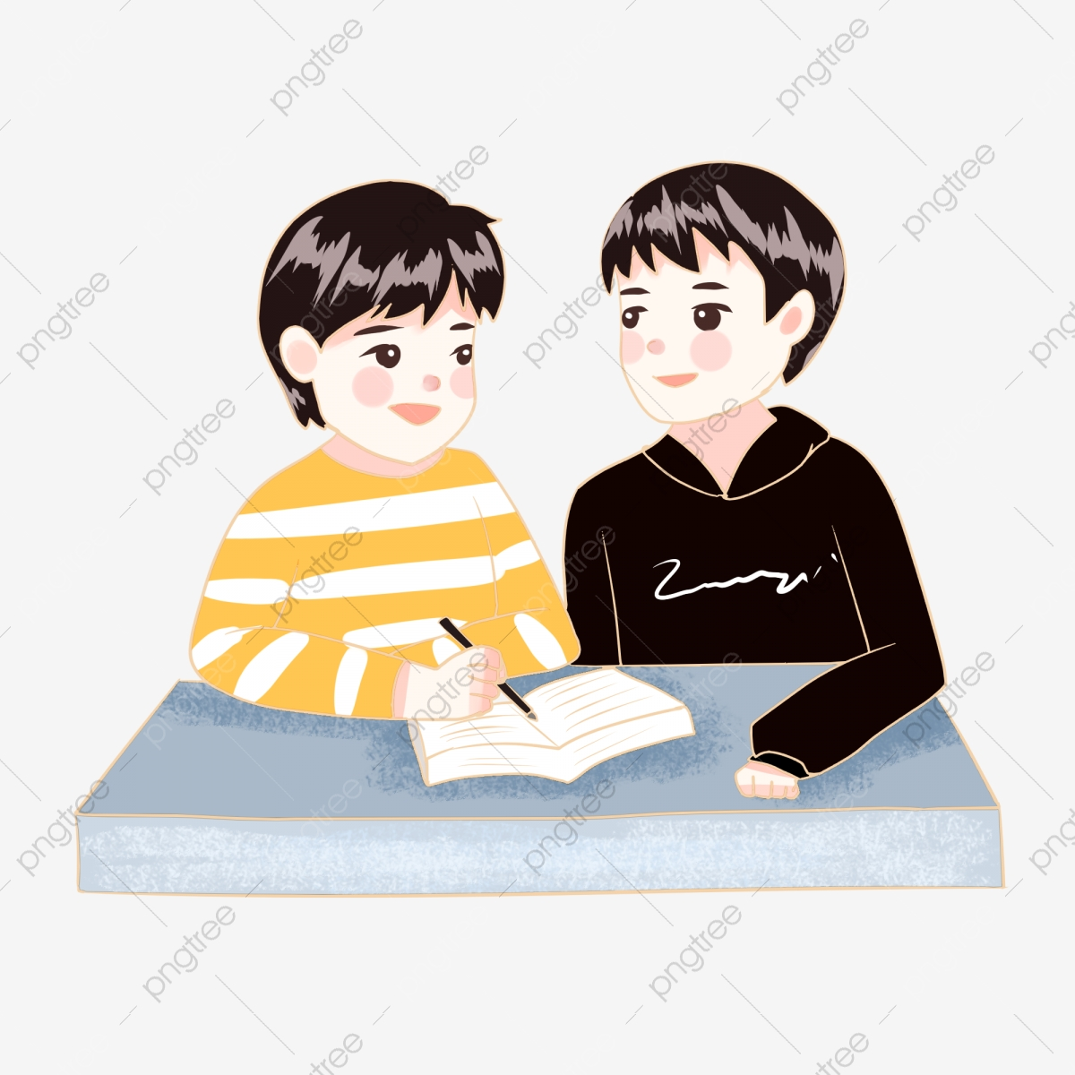
VẬN DỤNG
Thực hiện hoạt động cá nhân viết đoạn văn ghi lại cảm xúc về một đoạn thơ trong bài “Những cánh buồm” của Hoàng Trung Thông mà em yêu thích nhất.
GV gơi ý.
(1) Thực hiện các bước theo quy trình viết đoạn văn ghi lại cảm xúc về một đoạn thơ yêu thích nhất.
(2) Lập dàn ý trước khi viết bằng cách trả lời các câu hỏi trong phiếu học tập sau:

Slide 16
PHIẾU TÌM Ý
Bài thơ đó có tên là gì? Tác giả là ai? | ---------------------------------------------------------------------------------------------------------------------------------------------
Nội dung của bài thơ là gì? Cảm xúc chung của em với bài thơ? | ---------------------------------------------------------------------------------------------- ----------------------------------------------
Các chi tiết tự sự và miêu tả trong bài thơ và ý nghĩa của nó trong việc thể hiện tình cảm, cảm xúc của nhà thơ. | ---------------------------------------------------------------------------------------------- ---------------------------------------------- ----------------------------------------------
Nét độc đáo trong cách tự sự và miêu tả của nhà thơ | ---------------------------------------------------------------------------------------------- ----------------------------------------------

